Slide 1

SECRETARÍA ANTICORRUPCIÓN Y BUEN GOBIERNO
Avisos de privacidad

Slide 2
¿Qué es un aviso de privacidad?
Aviso de Privacidad: Documento o disposición del titular de forma física, electrónica o en cualquier formato generado por el responsable, a partir del momento en el cual se recaben sus datos personales, con el objeto de informarle los propósitos del tratamiento de los mismos;
Art.4 fracción II de la Ley de Protección de Datos personales en posesión de sujetos obligados para el Estado de Quintana Roo. (LPDPPSOEQROO)

Slide 3
¿Para que sirven?
El aviso de privacidad tendrá por objeto informar al titular sobre los alcances y condiciones generales del tratamiento, a fin de que esté en posibilidad de tomar decisiones informadas sobre el uso de sus datos personales y en consecuencia, mantener el control y disposición sobre ellos.
Art. 25 de la LPDPPSOEQROO

Slide 4
Formas de otorgar el consentimiento
I. Libre: sin que medie error, mala fe, violencia o dolo que puedan afectar la manifestación de voluntad del titular;
II. Específica: referida a finalidades concretas, lícitas, explícitas y legítimas que justifiquen el tratamiento, e
III. Informada: que el titular tenga conocimiento del aviso de privacidad previo al tratamiento a que serán sometidos sus datos personales.

Slide 5
Formas de otorgar el consentimiento
Expreso
Cuando la voluntad del titular se manifieste verbalmente, por escrito, por medios electrónicos, ópticos, signos inequívocos o por cualquier otra tecnología. En el entono digital podrá utilizarse la firma electrónica o cualquier mecanismo o procedimiento equivalente que permita identificar fehacientemente al titular, y a su vez, recabar su consentimiento de tal manera que se acredite la obtención del mismo
Tácito
Cuando habiéndose puesto a disposición del titular éste no manifieste su voluntad en sentido contrario
Por regla general será válido el consentimiento tácito, salvo que la Ley o las disposiciones aplicables exijan que la voluntad del titular se manifieste expresamente.

Slide 6
Formas de difusión
Medios electrónicos
Formatos físicos
Medios verbales o cualquier otra tecnología, siempre y cuando garantice y cumpla con el principio de información que se refiere la Ley.
Principio de información:
El responsable deberá informar al titular a través del aviso de privacidad la existencia y características principales del tratamiento al que serán sometidos sus datos personales, a fin de que pueda tomar decisiones informadas al respecto.

Slide 7
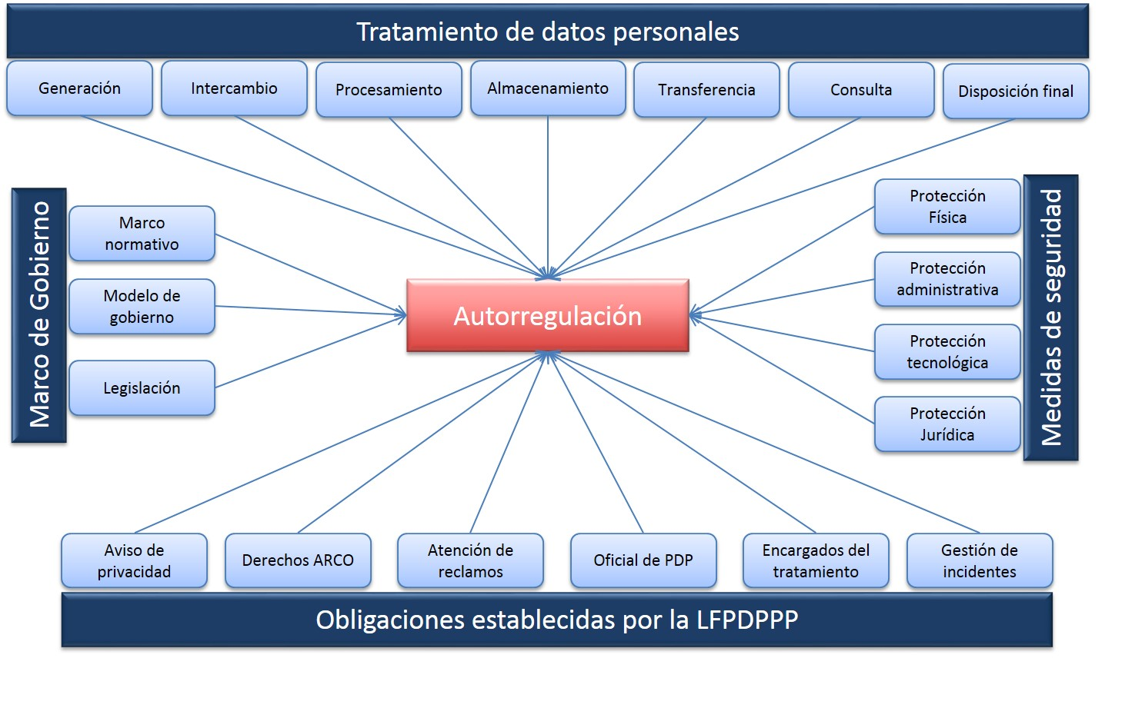

Slide 8
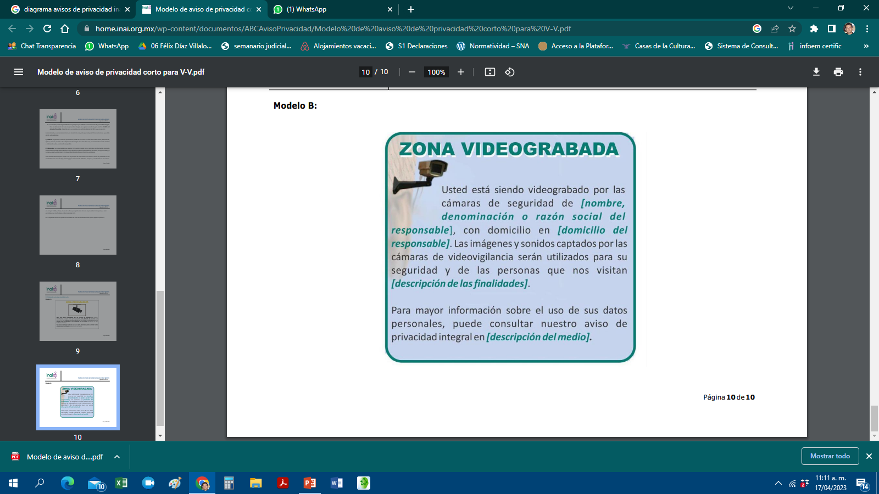
¿Cómo se debe dar a conocer?
En dos modalidades:
Simplificado
COMPLETO (Integral)
Señal de aviso
Ubicación. Los responsables que realicen V-V podrán cumplir con el principio de información colocando avisos visibles para las personas dentro de los espacios sujetos a videograbación, al menos, en la(s) entrada(s) a zonas que se encuentren bajo V-V.

Slide 9
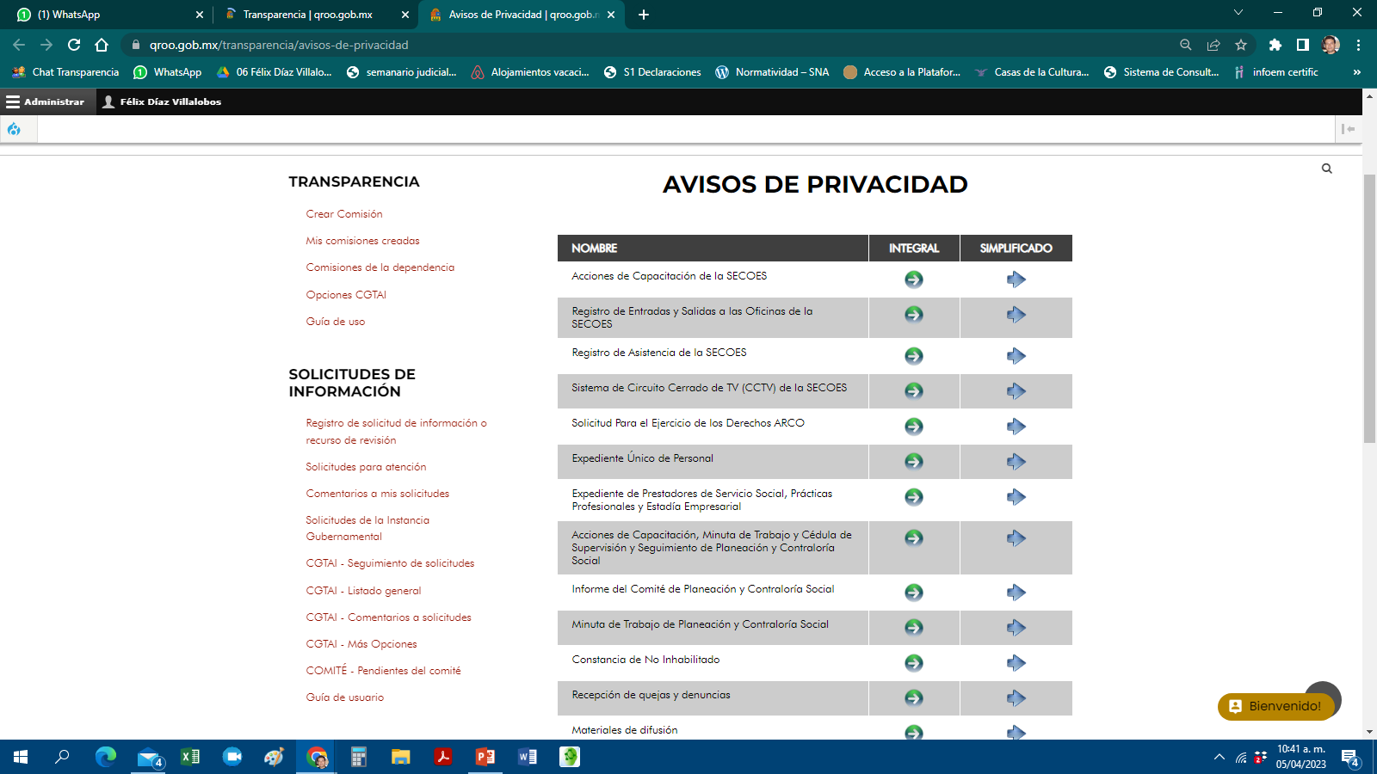
Documento a disposición del Titular, de forma física, electrónica o en cualquier formato generado por el responsable, a partir del momento en el cual se recaben tus datos personales, con el objeto de informarte sus propósitos del tratamiento de los mismos.
https://home.inai.org.mx/?page_id=5480

Slide 10
Modalidad simplificada
I. La denominación del responsable;
II. Las finalidades del tratamiento para las cuales se obtienen los datos personales, distinguiendo aquéllas que requieran el consentimiento del titular;
III. Cuando se realicen transferencias de datos personales que requieran consentimiento, se deberá informar: a) Las autoridades, poderes, entidades, órganos y organismos gubernamentales del Estado de Quintana Roo y las personas físicas o morales a las que se transfieren los datos personales, y b) Las finalidades de estas transferencias;
IV. Los mecanismos y medios disponibles para que el titular, en su caso, pueda manifestar su negativa para el tratamiento de sus datos personales, para finalidades y transferencias de datos personales que requieren el consentimiento del titular, y
V. El sitio donde se podrá consultar el aviso de privacidad integral.
Art. 27 LPDPPSOQROO

Slide 11
Modalidad integral
I. El domicilio del Responsable;
II. Los datos personales que serán sometidos a tratamiento, identificando aquéllos que son sensibles;
III. El fundamento legal que faculta al responsable para llevar a cabo: a) El tratamiento de datos personales, y b) Las transferencias de datos personales que, en su caso, efectúe con autoridades, poderes, entidades, órganos y organismos gubernamentales de los tres órdenes de gobierno y las personas físicas o morales de carácter privado;
IV. Las finalidades del tratamiento para las cuales se obtienen los datos personales, distinguiendo aquéllas que requiere el consentimiento del titular;
V. Los mecanismos, medios y procedimientos disponibles para ejercer los derechos ARCO; VI. El domicilio de la Unidad de Transparencia, y
VII. Los medios a través de los cuales el responsable comunicará a los titulares los cambios del aviso de privacidad.
Art. 28 LPDPPSOQROO

Slide 12
Obligaciones del Responsable
Toda comunicación de datos personales que realice el responsable con encargados a quienes transfiera datos personales, siempre debe ir acompañada del aviso de privacidad, con la finalidad de que conozcan las condiciones a las que el titular sujetó el tratamiento de su información.
https://home.inai.org.mx//wp-content/documentos/AvisosdePrivacidad/22_AP_Integral_ResguardosBienesM.pdf

Slide 13
¡GRACIAS POR SU ATENCIÓN !
MTRO. FÉLIX DÍAZ VILLALOBOS
Cel.: 9985770191
COORDINACIÓN GENERAL JURÍDICA Y DE TRANSPARENCIA
DIRECCIÓN:
AV. 16 DE SEPTIEMBRE No.95
ENTRE PLUTARCO ELÍAS CALLES E IGNACIO ZARAGOZA
COLONIA: CENTRO C.P. 77090
CHETUMAL, QUINTANA ROO, MÉXICO
TEL.: (983) 129 3258
Correo: transparencia.sabgob@gmail.com
Página Web: transparencia.qroo.gob.mx

